Slide 1



IL GIORNO DELLA MEMORIA 2018
NEL 70° ANNIVERSARIO DELLA DICHIARAZIONE UNIVERSALE DEI DIRITTI DELL'UOMO
Nazioni Unite, 10 dicembre 1948
Introduzione del
Presidente del Circolo
Ing. Francesco Rizzo
Quaderno n. 29
IL GIORNO DELLA MEMORIA 2018
NEL 70° ANNIVERSARIO DELLA DICHIARAZIONE UNIVERSALE DEI DIRITTI DELL'UOMO
Nazioni Unite,
10 dicembre 1948
27 GENNAIO 2018

Slide 2
CON UNA VELOCE CARRELLATA DI IMMAGINI VEDIAMO:
UNA BREVE STORIA DEI RIRITTI UMANI
LA SHOAH O OLOCAUSTO
COME NEGAZIONE
DEI DIRITTI UMANI
IL GIORNO DELLA MEMORIA 2018
NEL 70° ANNIVERSARIO DELLA DICHIARAZIONE UNIVERSALE DEI DIRITTI DELL'UOMO
Nazioni Unite,
10 dicembre 1948
27 GENNAIO 2018

Slide 3

I DIRITTI
UMANI POSITIVI
IL GIORNO DELLA MEMORIA 2018
NEL 70° ANNIVERSARIO DELLA DICHIARAZIONE UNIVERSALE DEI DIRITTI DELL'UOMO
Nazioni Unite,
10 dicembre 1948
I diritti che hai, per il semplice fatto di essere umano. I diritti umani si basano sul principio del rispetto nei confronti dell’individuo.
Sono chiamati diritti umani perché sono universali.
Sono i diritti che appartengono ad ogni persona semplicemente perché è viva, indipendentemente da chi sia o da dove viva.
Il diritto positivo (jus in civitate positum) è il diritto vigente in un determinato ambito politico-territoriale in un determinato spazio di tempo, posto dal potere sovrano dello Stato mediante leggi.
27 GENNAIO 2018

Slide 4
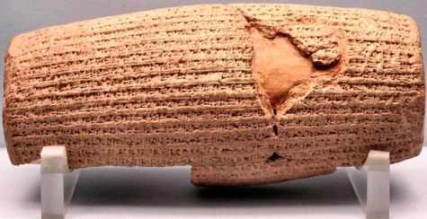
Il cilindro di creta con
i diritti umani di Ciro.
Londra - British Museum
I DIRITTI UMANI
Un po’ di storia
IL GIORNO DELLA MEMORIA 2018
NEL 70° ANNIVERSARIO DELLA DICHIARAZIONE UNIVERSALE DEI DIRITTI DELL'UOMO
Nazioni Unite,
10 dicembre 1948
Nel 539 a.C., Ciro il Grande, primo re dell’antica Persia, conquistò la città di Babilonia.
In quella occasione, passo importante per l’Uomo, liberò gli schiavi, dichiarò che ognuno aveva il diritto di scegliere la propria religione e stabilì l’uguaglianza tra i popoli.
Questi e altri decreti furono incisi su un cilindro di argilla cotta, in lingua accadica, con la scrittura cuneiforme, nota oggi con il nome di Cilindro di Ciro. Questa antica incisione è stata riconosciuta come il primo documento al mondo sui diritti umani. È tradotta nelle sei lingue ufficiali delle Nazioni Unite e le sue clausole equivalgono ai primi quattro articoli della
Dichiarazione Universale dei Diritti Umani.
27 GENNAIO 2018

Slide 5
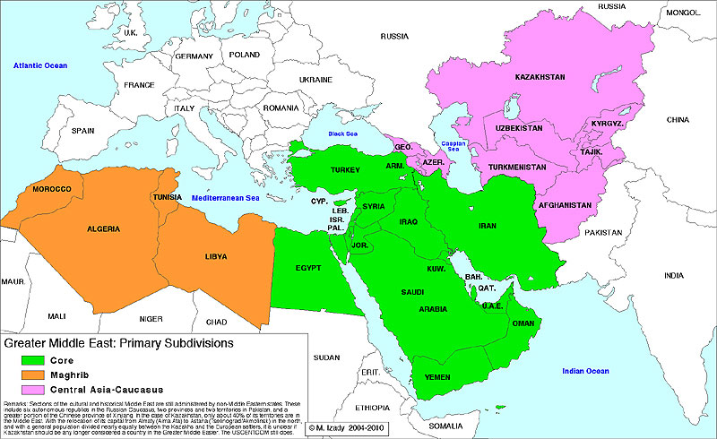
I DIRITTI UMANI
Un po’ di storia
Da Babilonia, l’idea dei diritti umani si diffuse rapidamente in India, in Grecia ed infine a Roma.
E a Roma nacque il concetto di “legge naturale”, a seguito dell’osservazione che le persone nel corso della vita tendevano a seguire determinate leggi non scritte e che la legge di Roma si basava su idee razionali derivate dalla natura delle cose.
IL GIORNO DELLA MEMORIA 2018
NEL 70° ANNIVERSARIO DELLA DICHIARAZIONE UNIVERSALE DEI DIRITTI DELL'UOMO
Nazioni Unite,
10 dicembre 1948
ROMA
ATENE
BABILONIA
INDIA
27 GENNAIO 2018

Slide 6

I DIRITTI UMANI
Un po’ di storia
IL GIORNO DELLA MEMORIA 2018
NEL 70° ANNIVERSARIO DELLA DICHIARAZIONE UNIVERSALE DEI DIRITTI DELL'UOMO
Nazioni Unite,
10 dicembre 1948
Su “La morale naturale”
scrive Cicerone in “De Re Publica” - 55-51 a.C.
In realtà vera legge è la corretta ragione in accordo con la natura, diffusa in tutti, costante, sempiterna, ... Per questa legge non è lecito essere abrogata, né si può derogare qualcosa da questa, né può essere interamente cassata, nemmeno possiamo essere liberati da questa legge per volere senato o del popolo, .... né ci sarà una legge a Roma, un'altra ad Atene, una ora, un'altra in futuro, ma una sola legge sempiterna e immutabile terrà a freno tutti i popoli in ogni tempo, .... e chi non gli obbedirà, rinnegata a lui stesso la natura di uomo, espierà pene grandissime, anche se sarà sfuggito agli altri supplizi, che tali sono ritenuti dagli uomini.
27 GENNAIO 2018

Slide 7
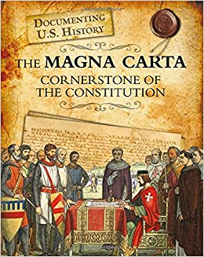
I DIRITTI UMANI
Un po’ di storia
IL GIORNO DELLA MEMORIA 2018
NEL 70° ANNIVERSARIO DELLA DICHIARAZIONE UNIVERSALE DEI DIRITTI DELL'UOMO
Nazioni Unite,
10 dicembre 1948
La Magna Carta e l' "Habeas Corpus" (1215)
Nel 1215 il re Giovanni d’Inghilterra fu costretto dai sudditi a firmare la Magna Carta, che elencava quelli che poi vennero considerati i diritti umani. Tra di essi: il diritto alla libertà della Chiesa, il diritto di proprietà e di eredità di tutti i cittadini, il diritto di giusta tassazione; i principi del processo imparziale e dell’uguaglianza di fronte alla legge, disposizioni contro la corruzione e il malgoverno pubblico e l' "Habeas corpus", letteralmente "che tu abbia il corpo", derivante dal diritto romano, che obbligava i giudici ad evitare che un prigioniero fosse detenuto ingiustamente.
La Magna Carta costituisce un punto di svolta cruciale per lo sviluppo della democrazia moderna nella lotta per la libertà.
L’’ “habeas corpus”, esteso poi a tutti i sistemi giuridici occidentali, è stato importante strumento di salvaguardia della libertà individuale contro gli arbitri dello Stato.
27 GENNAIO 2018

Slide 8
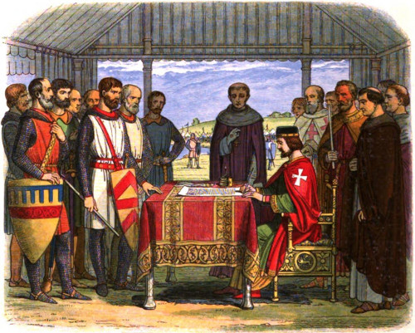
I DIRITTI UMANI
Un po’ di storia
IL GIORNO DELLA MEMORIA 2018
NEL 70° ANNIVERSARIO DELLA DICHIARAZIONE UNIVERSALE DEI DIRITTI DELL'UOMO
Nazioni Unite,
10 dicembre 1948
PETIZIONE DEI DIRITTI (1628)
Altra pietra miliare per l'affermazione dei diritti umani fu la Petizione dei Diritti, inviata a Carlo I nel 1628 dal Parlamento Inglese, come dichiarazione delle libertà civili nei confronti del potere sovrano.
La Petizione dei Diritti asseriva quattro principi:
Nessuna tassa poteva essere imposta senza il consenso del Parlamento,
Nessuno poteva essere imprigionato senza una prova (una riaffermazione del diritto noto come “habeas corpus”),
Nessun soldato poteva essere alloggiato dai privati cittadini ,
La legge marziale (pena di morte per i militari) non poteva essere usata in tempo di pace.
27 GENNAIO 2018

Slide 9
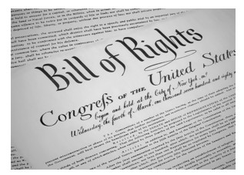
I DIRITTI UMANI
Un po’ di storia
IL GIORNO DELLA MEMORIA 2018
NEL 70° ANNIVERSARIO DELLA DICHIARAZIONE UNIVERSALE DEI DIRITTI DELL'UOMO
Nazioni Unite,
10 dicembre 1948
La "CARTA DEI DIRITTI“ - 1787
Nel 1787 a Filadelfia fu approvata la Costituzione degli Stati Uniti d’America, la più antica costituzione nazionale scritta, attualmente ancora in uso.
I primi 10 emendamenti della Costituzione costituiscono la cosiddetta "Carta dei Diritti". Essi limitano i poteri del governo e proteggono i diritti di tutti i cittadini.
La Carta dei Diritti protegge la libertà di parola e di religione, il diritto di possedere e portare armi, la libertà di riunione e la libertà di petizione. Proibisce immotivate perquisizioni e confische di beni, punizioni crudeli e inconsuete, e l’autoincriminazione per tortura. Proibisce al governo federale di privare qualsiasi persona della propria vita, della libertà o della proprietà senza un regolare processo.
27 GENNAIO 2018

Slide 10
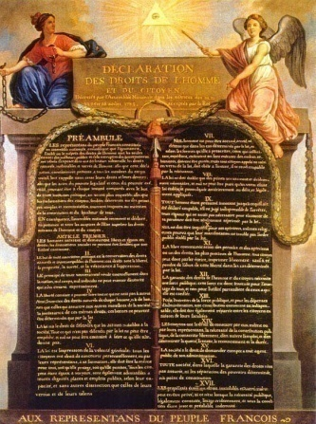
I DIRITTI UMANI
Un po’ di storia
IL GIORNO DELLA MEMORIA 2018
NEL 70° ANNIVERSARIO DELLA DICHIARAZIONE UNIVERSALE DEI DIRITTI DELL'UOMO
Nazioni Unite,
10 dicembre 1948
DICHIARAZIONE DEI DIRITTI
DELL’UOMO E DEI CITTADINI (1789)
Nel 1789 la Rivoluzione francese abolì la monarchia assoluta. Sei settimane dopo la presa della Bastiglia
(14 luglio 1789), fu adottata dall’Assemblea Costituente Nazionale la
Dichiarazione dei Diritti dell’Uomo e dei Cittadini.
La Dichiarazione proclama che a tutti i cittadini vanno garantiti i diritti di “libertà, proprietà, sicurezza e resistenza all’oppressione” e sostiene che la necessità della legge deriva dal fatto che “i limiti nell’esercizio dei diritti naturali di ogni uomo sono esclusivamente quelli che garantiscono agli altri membri della società di poter esercitare a loro volta quegli stessi diritti”.
27 GENNAIO 2018

Slide 11

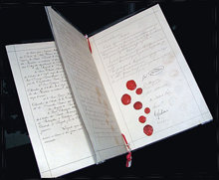
I DIRITTI UMANI
Un po’ di storia
IL GIORNO DELLA MEMORIA 2018
NEL 70° ANNIVERSARIO DELLA DICHIARAZIONE UNIVERSALE DEI DIRITTI DELL'UOMO
Nazioni Unite,
10 dicembre 1948
PRIMA CONVENZIONE DI GINEVRA -1864
Nel 1864, sedici paesi europei e diversi stati americani parteciparono a una conferenza a Ginevra, allo scopo di adottare una convenzione per il trattamento dei soldati feriti in combattimento.
I principi chiave espressi nella Convenzione, e mantenuti in tutte le successive Convenzioni di Ginevra, includevano l’obbligo di fornire cure senza alcuna discriminazione al personale militare ferito o malato, il rispetto dei veicoli di trasporto del personale medico e delle relative attrezzature e la relativa segnalazione tramite il simbolo distintivo della croce rossa su sfondo bianco.
27 GENNAIO 2018

Slide 12

I DIRITTI UMANI
Un po’ di storia
IL GIORNO DELLA MEMORIA 2018
NEL 70° ANNIVERSARIO DELLA DICHIARAZIONE UNIVERSALE DEI DIRITTI DELL'UOMO
Nazioni Unite,
10 dicembre 1948
DICHIARAZIONE UNIVERSALE DEI DIRITTI dell'uomo
(Assemblea delle Nazioni Unite, 10 dicembre 1948)
Il 10 dicembre 1948, l'Assemblea Generale delle Nazioni Unite ha approvato e proclamato la Dichiarazione Universale dei Diritti Umani. Dopo la solenne deliberazione, la Dichiarazione fu pubblicata e distribuita non soltanto nelle cinque lingue ufficiali dell'Organizzazione internazionale, ma anche in quante altre lingue fosse possibile usando ogni mezzo a sua disposizione. Il testo ufficiale della Dichiarazione è disponibile nelle lingue ufficiali delle Nazioni Unite, cioè cinese, francese, inglese, russo e spagnolo.
27 GENNAIO 2018

Slide 13
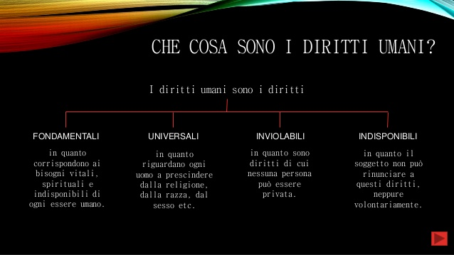
I DIRITTI UMANI
Un po’ di storia
IL GIORNO DELLA MEMORIA 2018
NEL 70° ANNIVERSARIO DELLA DICHIARAZIONE UNIVERSALE DEI DIRITTI DELL'UOMO
Nazioni Unite,
10 dicembre 1948
27 GENNAIO 2018

Slide 14
I DIRITTI UMANI
sanciti dall’ONU
I 30 ARTICOLI DELLA DICHIARAZIONE SANCISCONO:
i diritti di libertà e uguaglianza; alla vita e alla sicurezza personale; di asilo, di nazionalità, di proprietà;
il bando della schiavitù, della tortura, delle pene crudeli;
lo "stato di diritto" e l' "habeas corpus";
la presunzione di innocenza e la non retroattività della pena;
l'inviolabilità della vita privata, della famiglia, del domicilio;
la libertà di circolazione e di residenza nel proprio Stato;
il diritto di sposarsi e di fondare una famiglia;
le libertà di religione, d'opinione, d'espressione, di riunione, di associazione, di sindacalizzazione, di partecipazione alla vita pubblica da regolarsi tramite libere elezioni a suffragio universale;
il diritto della libera partecipazione alla vita culturale e scientifica della comunità e alla protezione dei diritti d'autore;
il diritto alla sicurezza sociale, al lavoro, a una remunerazione equa, al riposo e allo svago tramite vacanze periodiche pagate;
il diritto di aiuto e assistenza per la maternità e l'infanzia e il diritto alla educazione per il pieno sviluppo delle personalità umana;
il richiamo ai doveri di ogni individuo nei confronti della comunità;
la soggezione dell'esercizio dei diritti alle limitazioni di legge.
IL GIORNO DELLA MEMORIA 2018
NEL 70° ANNIVERSARIO DELLA DICHIARAZIONE UNIVERSALE DEI DIRITTI DELL'UOMO
Nazioni Unite,
10 dicembre 1948
27 GENNAIO 2018

Slide 15
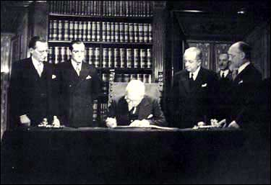
I DIRITTI UMANI
IN ITALIA
IL GIORNO DELLA MEMORIA 2018
NEL 70° ANNIVERSARIO DELLA DICHIARAZIONE UNIVERSALE DEI DIRITTI DELL'UOMO
Nazioni Unite,
10 dicembre 1948
IN ITALIA
I DIRITTI, DI CUI ALLA
DICHIARAZIONE UNIVERSALE DEL DICEMBRE ’48,
ERANO GIA’ STATI SANCITI
NELLA PRIMA PARTE DELLA COSTITUZIONE
ENTRATA IN VIGORE IL 1 GENNAIO 1948
FRA I PRINCIPI FONDAMENTALI
DALL’ART.2 ALL’ART.11
NELLA PARTE I:
DIRITTI E DOVERI DEI CITTADINI DALL’ART. 13 ALL’ART.54
27 GENNAIO 2018

Slide 16
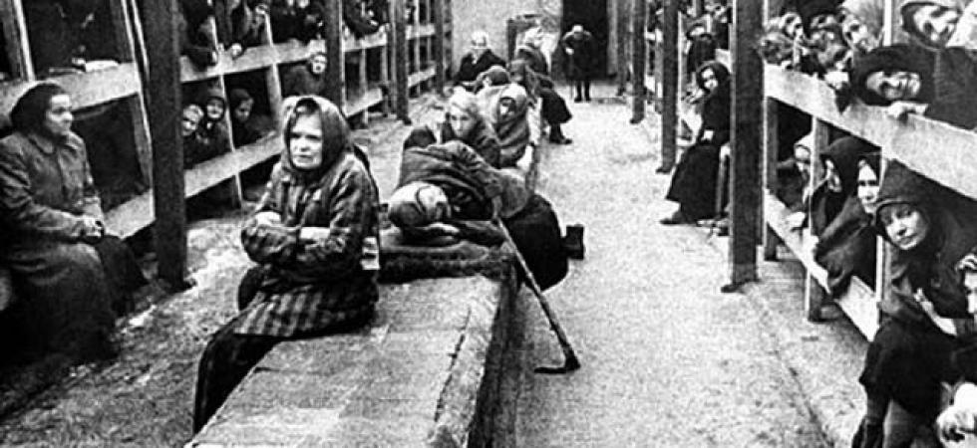
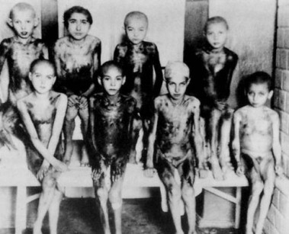
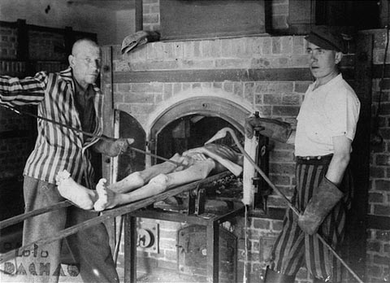
LA SHOAH
COME NEGAZIONE DEI
DIRITTI UNIVERSALI DELL’UOMO
IL GIORNO DELLA MEMORIA 2018
NEL 70° ANNIVERSARIO DELLA DICHIARAZIONE UNIVERSALE DEI DIRITTI DELL'UOMO
Nazioni Unite,
10 dicembre 1948
27 GENNAIO 2018

Slide 17
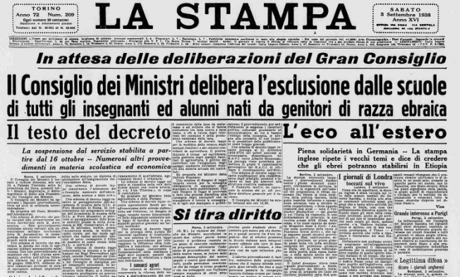
AVVISAGLIA DELLE
FUTURE PERSECUZIONI
FURONO, IN ITALIA,
LE LEGGI RAZZIALI FASCISTE DEL 1938
IL GIORNO DELLA MEMORIA 2018
NEL 70° ANNIVERSARIO DELLA DICHIARAZIONE UNIVERSALE DEI DIRITTI DELL'UOMO
Nazioni Unite,
10 dicembre 1948
Annunciate il 18 settembre 1938 a Trieste da Mussolini, furono poi emanate nei mesi successivi. Vietavano:
i matrimoni tra italiani ed ebrei,
agli italiani di avere domestici ebrei,
a tutte le pubbliche amministrazioni e per le società private di carattere pubblicistico – come banche e assicurazioni – di avere ebrei alle proprie dipendenze,
l'immigrazione in Italia di ebrei stranieri,
la concessione (ma prevedevano anche la revoca) della cittadinanza agli ebrei,
agli ebrei di svolgere la professione di notaio, di giornalista e molte altre professioni intellettuali,
l'iscrizione dei ragazzi ebrei nelle scuole pubbliche,
alle scuole medie libri di testo scritti da ebrei.
Furono abrogate con i regi decreti del 20 gennaio 1944
27 GENNAIO 2018

Slide 18
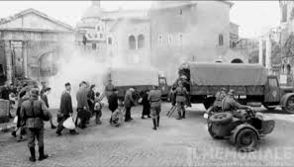
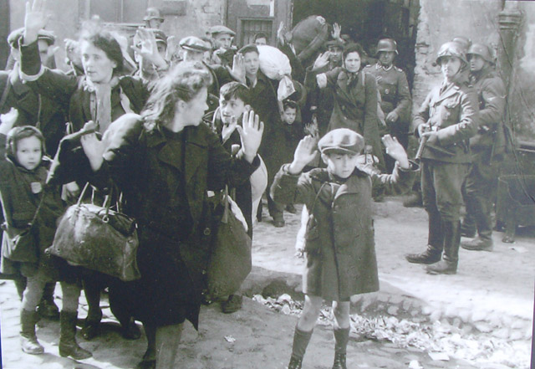
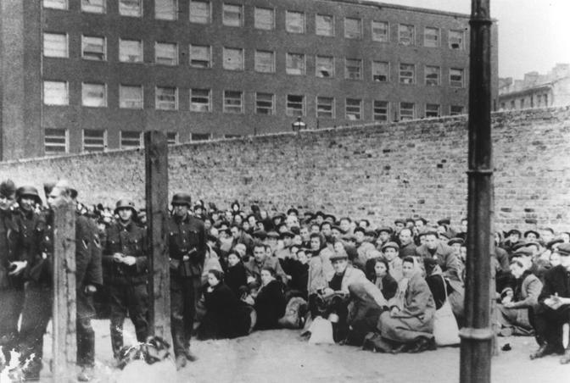
Da metà 1943 in poi
gli EBREI vengono
rastrellati in tutta Europa solo perché ebrei;
IL GIORNO DELLA MEMORIA 2018
NEL 70° ANNIVERSARIO DELLA DICHIARAZIONE UNIVERSALE DEI DIRITTI DELL'UOMO
Nazioni Unite,
10 dicembre 1948
Nel ghetto di Roma, tra le ore 05:30 e le ore 14:00 di sabato 16 ottobre 1943, viene operata una retata di 1.259 persone, di cui 689 donne, 363 uomini e 207 tra bambini.
Le retate nel ghetto di Varsavia (Polonia) ebbero inizio il 22 luglio 1942.
27 GENNAIO 2018

Slide 19
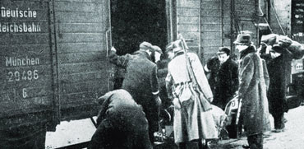
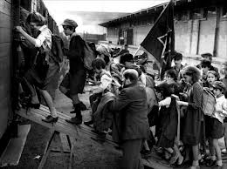
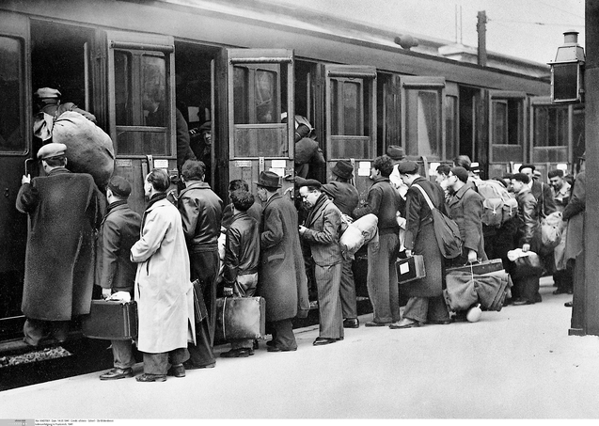
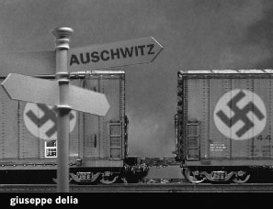
GLI EBREI vengono
deportati nei campi di concentramento senza potersi difendere;
IL GIORNO DELLA MEMORIA 2018
NEL 70° ANNIVERSARIO DELLA DICHIARAZIONE UNIVERSALE DEI DIRITTI DELL'UOMO
Nazioni Unite,
10 dicembre 1948
27 GENNAIO 2018

Slide 20
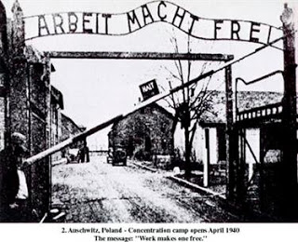
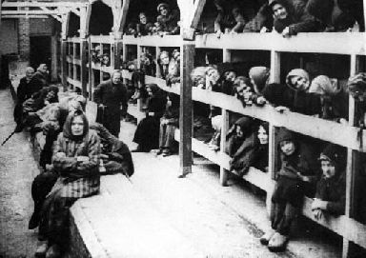
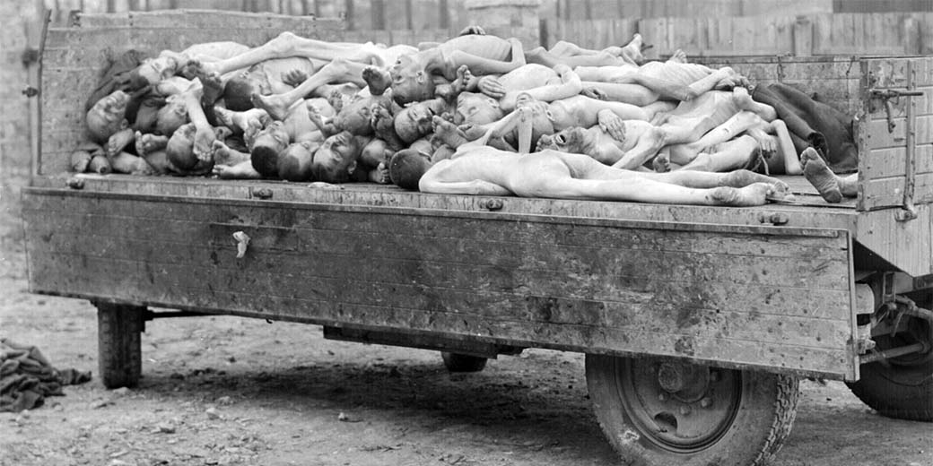
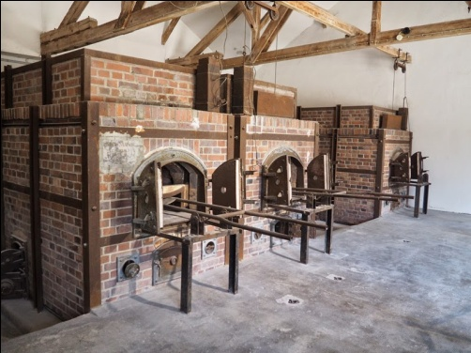
GLI EBREI vengono
condotti a morte nei campi di sterminio senza alcun processo,
IL GIORNO DELLA MEMORIA 2018
NEL 70° ANNIVERSARIO DELLA DICHIARAZIONE UNIVERSALE DEI DIRITTI DELL'UOMO
Nazioni Unite,
10 dicembre 1948
27 GENNAIO 2018

Slide 21
AGLI EBREI
VENGONO COSI’ NEGATI I DIRITTI:
alla libertà, alla sicurezza personale, al giusto processo, alla presunzione di innocenza, alla libertà d’opinione e d’espressione, di riunione e di associazione pacifica, di proprietà, d’opinione e di espressione, al benessere proprio e della propria famiglia
IL GIORNO DELLA MEMORIA 2018
NEL 70° ANNIVERSARIO DELLA DICHIARAZIONE UNIVERSALE DEI DIRITTI DELL'UOMO
Nazioni Unite,
10 dicembre 1948
e diventano oggetto di:
di arresti arbitrari, di schiavitù, di tortura, di trattamenti crudeli, disumani e degradanti, di arbitrarie ingerenze nella vita privata.
27 GENNAIO 2018

Slide 22
Per concludere ricordiamo che
il destino degli ebrei della shoah
è stato ed è il distino
di tutti gli uomini vittime,
nei secoli e anche ai giorni nostri,
di dittature efferate e violente,
di guerre fratricide,
di prepotenze dell’uomo sull’uomo,
della criminalità organizzata,
della corruzione,
del bullismo selvaggio.
IL GIORNO DELLA MEMORIA 2018
NEL 70° ANNIVERSARIO DELLA DICHIARAZIONE UNIVERSALE DEI DIRITTI DELL'UOMO
Nazioni Unite,
10 dicembre 1948
Dobbiamo dunque restare sempre vigili …
27 GENNAIO 2018

Slide 23
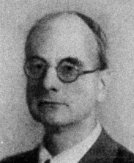
Diceva
Costantino Mortati,
grande calabrese
di Corigliano, coautore
della nostra
Carta costituzionale, che:
IL GIORNO DELLA MEMORIA 2018
NEL 70° ANNIVERSARIO DELLA DICHIARAZIONE UNIVERSALE DEI DIRITTI DELL'UOMO
Nazioni Unite,
10 dicembre 1948
«E’ diritto e dovere dei Cittadini, singoli o associati, la resistenza che si renda necessaria a reprimere la violazione dei diritti individuali e delle libertà democratiche da parte delle pubbliche autorità».
27 GENNAIO 2018

Slide 24
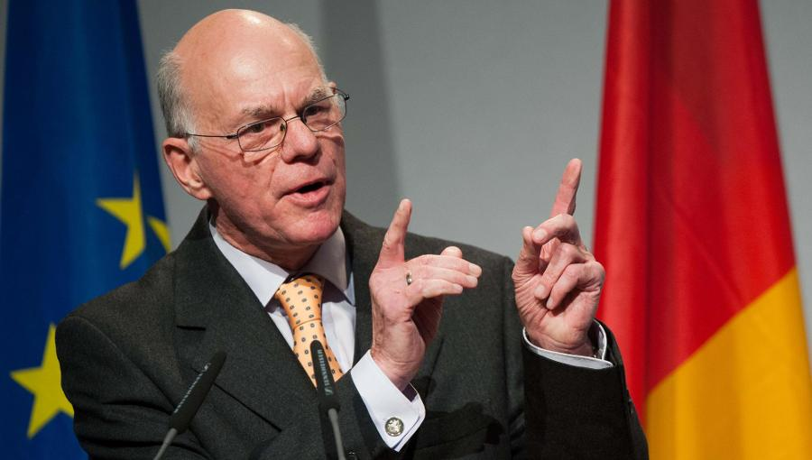
Tutti allora dobbiamo sentirci impegnati nella difesa delle libertà e della democrazia, come suggerisce anche
Norbert Lammert,
già Presidente del Parlamento tedesco
IL GIORNO DELLA MEMORIA 2018
NEL 70° ANNIVERSARIO DELLA DICHIARAZIONE UNIVERSALE DEI DIRITTI DELL'UOMO
Nazioni Unite,
10 dicembre 1948
«Noi sappiamo, da una fase della storia tedesca non così lontana nel passato, che anche le democrazie possono dissanguarsi, che perdono la loro forza intrinseca quando perdono il sostegno delle persone per le quali esistono. La democrazia si regge o cade per l'impegno dei suoi cittadini. Questa è la lezione più importante che ho imparato nella mia vita politica.
Berlino, 5 settembre 2017
27 GENNAIO 2018

Slide 25
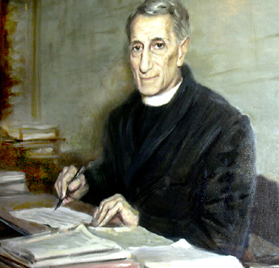
E infine.
Diceva Luigi Sturzo,
sacerdote e politico
siciliano, anche lui
vittima della dittatura fascista, che:
«La libertà è come la verità:
si conquista;
e quando si è conquistata,
per conservarla, si riconquista;
e quando mutano gli eventi ed evolvono gli istituti, per adattarla,
si riconquista ancora».
IL GIORNO DELLA MEMORIA 2018
NEL 70° ANNIVERSARIO DELLA DICHIARAZIONE UNIVERSALE DEI DIRITTI DELL'UOMO
Nazioni Unite,
10 dicembre 1948
27 GENNAIO 2018

Slide 26
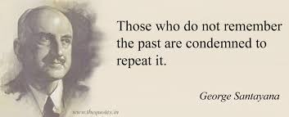
Ma soprattutto ricordare perché, come sosteneva George Santayana, filosofo, scrittore, poeta spagnolo nato a Madrid nel 1863 e morto a Roma nel 1952,
«Il progresso, lungi dal consentire il cambiamento, dipende dalla capacità di ricordare …
Coloro che non sanno ricordare il passato sono condannati a ripeterlo».
IL GIORNO DELLA MEMORIA 2018
NEL 70° ANNIVERSARIO DELLA DICHIARAZIONE UNIVERSALE DEI DIRITTI DELL'UOMO
Nazioni Unite,
10 dicembre 1948
27 GENNAIO 2018

Slide 27
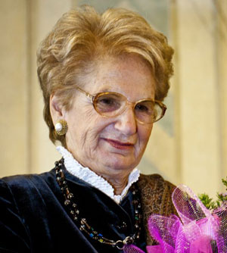
Ed è nell’ottica del
«NON DIMENTICARE»
che il 19 gennaio scorso il Presidente della Repubblica, Sergio Mattarella, ha nominato senatrice a vita la
sig.ra Liliana Segre, antifascista italiana, reduce dell’Olocausto, sopravvissuta del campo di sterminio di Auschwitz e testimone vivente dello stesso.
IL GIORNO DELLA MEMORIA 2018
NEL 70° ANNIVERSARIO DELLA DICHIARAZIONE UNIVERSALE DEI DIRITTI DELL'UOMO
Nazioni Unite,
10 dicembre 1948
27 GENNAIO 2018

Slide 28
Cari ragazzi,
un invito dunque a crescere con la schiena diritta di cittadini vigili e responsabili, amanti delle libertà e della democrazia, mai proni alle prepotenze e alle più oscure devianze.
Solo così potremo onorare sempre la Dichiarazione Universale dei Diritti dell’uomo e impediremo che altre shoah possano verificarsi.
Grazie dell’attenzione
IL GIORNO DELLA MEMORIA 2018
NEL 70° ANNIVERSARIO DELLA DICHIARAZIONE UNIVERSALE DEI DIRITTI DELL'UOMO
Nazioni Unite,
10 dicembre 1948
27 GENNAIO 2018

